Slide 1

xx. Yüzyılın Başlarında Osmanlı Devleti ve Dünya
Mondros Ateşkes Antlaşması
30 Ekim 1918
Nevzat Özdemir
TED Ankara Koleji Vakfı Özel Lisesi

Slide 2
MONDROS ATEŞKES ANLAŞMASI
Ateşkes Öncesi Durum
Ateşkesin maddeleri ve uygulamaları
Ateşkese Yönelik Tepkiler
Milli Varlığa Yararlı ve Zararlı Dernekler

Slide 3
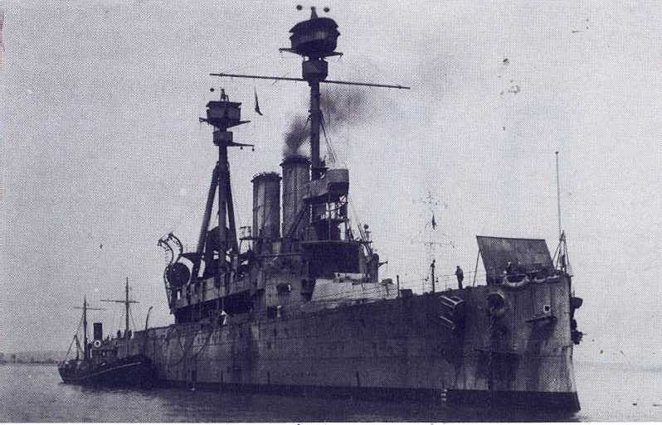
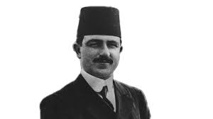
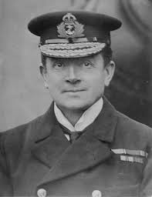
Ateşkes Öncesi Durum
I.Dünya Savaşı devam ederken V. Mehmet Reşad’ın vefat etmesiyle VI. Mehmet Vahdettin tahta çıktı.
Bulgaristan savaştan çekilince, Osmanlı Devleti’nin Almanya ile kara bağlantısını kesildi.
Osmanlı kuvvetleri Suriye-Filistin ve Irak cephelerinde İngiliz ilerleyişi karşısında yenilmeye başladı.
Yaşanan olumsuz gelişmelerin ardından Sadrazam Talat Paşa istifa etti. Böylece Osmanlı Devleti’ni savaşa sokan İttihat ve Terakki yönetimden çekilmiş oldu.
Ahmet İzzet Paşa başkanlığında yeni hükûmet kuruldu ve bu hükûmet Wilson İlkeleri doğrultusunda bir ateşkes yapmak istedi. Osmanlı devleti İttifak devletlerine birkaç kez ateşkes teklifinde bulundu.
1914’ten beri devam eden I. Dünya Savaşı, 1918’e gelindiğinde İtilaf Devletleri’nin yenilgisiyle sonuçlandı.
İstanbul Hükûmeti tarafından Bahriye Nazırı Rauf Bey başkanlığında görevlendirilen ateşkes heyeti, Limni Adası’nın Mondros Limanı’na gitti.
İtilaf Devletleri’ni temsil eden Amiral Calthorope (Kalthorp) ile İngilizlerin Agememnon adlı zırhlı savaş gemisinde 27 Ekim 1918’de ateşkes görüşmeleri başladı. Yapılan görüşmeler sonucunda 25 madde hâlinde düzenlenen Mondros Ateşkes Antlasması imzalandı (30 Ekim 1918).

Slide 4
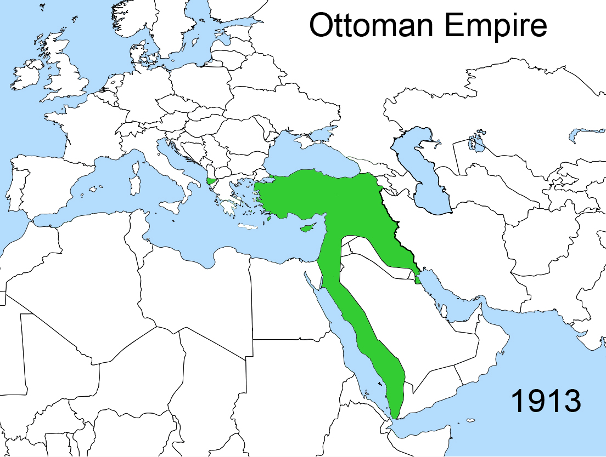
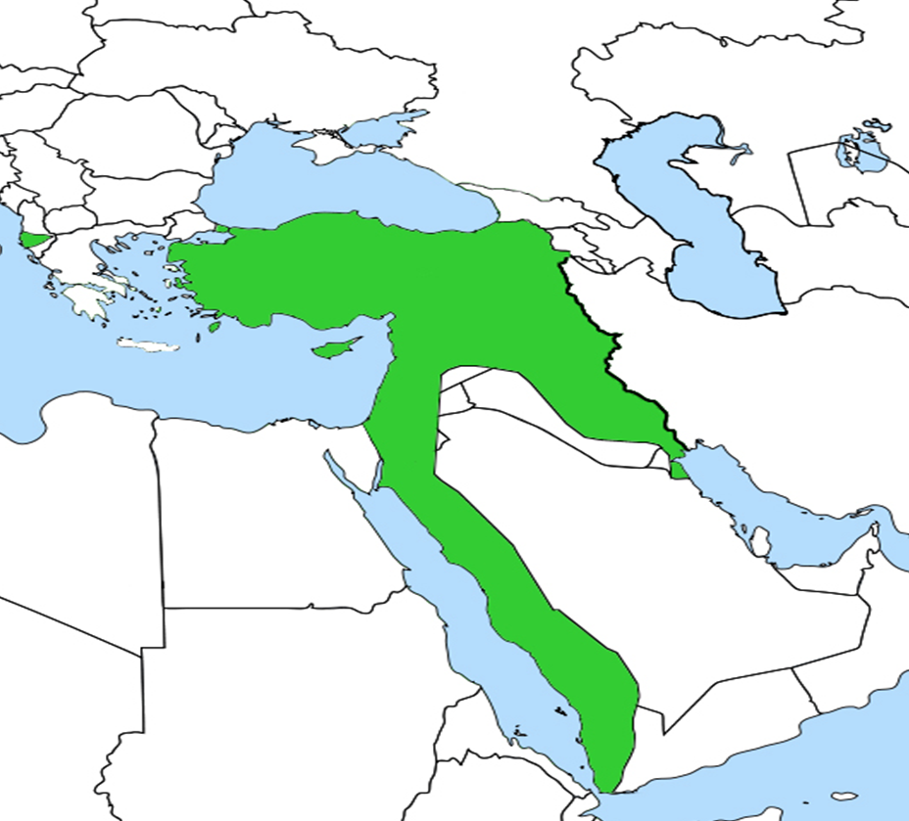
I. Dünya Savaşı Öncesi Osmanlı Sınırları
I. Dünya Savaşı Sonrası Osmanlı Sınırları
1914
1918

Slide 5
Mondros Ateşkes Antlaşması’nın maddeleri şunlardır
13- Askeri, ticari ve denizle ilgili madde ve malzemelerin tahribi önlenecektir. 14- İtilaf Devletleri kömür, mazot ve yağ maddelerini Türkiye'den temin edeceklerdir.(Bu maddelerden hiç biri ihraç olunmayacaktır.) 15- Bütün demiryolları, İtilaf Devletleri'nin zabıtası tarafından kontrol altına alınacaktır
16- Hicaz, Asir, Yemen, Suriye ve Irak'taki kuvvetler en yakın İtilaf Devletleri'nin kumandanlarına teslim olunacaktır. 17- Trablus ve Bingazi'deki Osmanlı subayları en yakın İtalyan garnizonuna teslim olacaktır. 18- Trablus ve Bingazi'de Osmanlı işgali altında bulunan limanlar İtalyanlara teslim olunacaktır. 19- Asker ve sivil Alman ve Avusturya uyruğu, bir ay zarfında Osmanlı topraklarını terk edeceklerdir. 20- Gerek askeri teçhizatın teslimine, gerek Osmanlı Ordusunun terhisine ve gerekse nakil vasıtalarının İtilaf Devletleri'ne teslimine dair verilecek herhangi bir emir, derhal yerine getirilecektir. 21- İtilaf Devletleri adına bir üye, iaşe nezaretinde çalışacak bu devletlerin ihtiyaçlarını temin edecek ve isteyeceği her bilgi kendisine verilecektir. 22- Osmanlı harp esirleri, İtilaf Devletleri'nin nezdinde kalacaktır. 23- Osmanlı Hükümeti, merkezi devletlerle bütün ilişkilerini kesecektir. 24- Altı vilayet adı verilen yerlerde bir kargaşalık olursa, vilayetlerin herhangi bir kısmının işgali hakkını İtilaf Devletleri haiz bulunacaktır. 25- Müttefiklerle Osmanlı Devleti arasındaki savaş, 1918 yılı Ekim ayının 31 günü mahalli saat ile öğle zamanı sona erecektir.
1- Çanakkale ve İstanbul Boğazlarının açılması, Karadeniz'e serbestçe geçişin temini ve Çanakkale ve Karadeniz istihkamlarının İtilaf Devletleri tarafından işgali sağlanacaktır. 2- Osmanlı sularındaki bütün torpil tarlaları ile torpido ve kovan mevzilerinin yerleri gösterilecek ve bunları taramak ve kaldırmak için yardım edilecektir. 3- Karadeniz'deki torpiller hakkında bilgi verilecektir. 4- İtilaf Devletlerinin bütün esirleri ile Ermeni esirleri kayıtsız şartsız İstanbul'da teslim olunacaktır. 5- Hudutların korunması ve iç asayişin temini dışında, Osmanlı ordusu derhal terhis edilecektir. 6- Osmanlı harp gemileri teslim olup, gösterilecek Osmanlı limanlarında gözaltında bulundurulacaktır.
7- İtilaf Devletleri, güvenliklerini tehdit edecek bir durumun ortaya çıkması halinde herhangi bir stratejik yeri işgal etme hakkına sahip olacaktır. 8- Osmanlı demiryollarından İtilaf Devletleri istifade edecekler ve Osmanlı ticaret gemileri onların hizmetinde bulundurulacaktır. 9- İtilaf Devletleri, Osmanlı tersane ve limanlarındaki vasıtalardan istifade sağlayacaktır. 10- Toros Tünelleri, İtilaf Devletleri tarafından işgal olunacaktır. 11- İran içlerinde ve Kafkasya'da bulunan Osmanlı kuvvetleri, işgal ettikleri yerlerden geri çekilecekler.
12- Hükümet haberleşmesi dışında, telsiz, telgraf ve kabloların denetimi, İtilaf Devletlerine geçecektir.

Slide 6
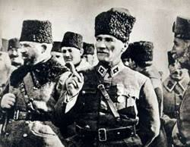

Mondros Ateşkesine
İstanbul Hükûmeti’nin Tepkisi:
İttifak Devletleri’nde yer alan diğer devletlerle imzalanan ateşkeslerin koşullarına kıyasla Mondros’u olumlu bulduğunu açıklaması nedeniyle Ahmet İzzet Paşa Hükûmeti istifa etti.
Tevfik Paşa yeni hükûmeti kurdu. Padişah Mebusan Meclisini dağıttı. İşgalcilerin baskıları karşısında Tevfik Paşa Hükûmeti de istifa edince İngiliz yanlısı politika izleyen Damat Ferit Paşa Hükûmeti kuruldu.
Mustafa Kemal’in Tepkisi:
Mustafa Kemal, antlaşmanın çok ağır şartlar içerdiği ve bağımsızlıkla bağdaşmayan bir antlaşma olduğu konusunda padişahı ve İstanbul Hükûmeti’ni uyarmaya çalıştı.
Ateşkes imzalandığında Adana’da Yıldırım Orduları komutanı olan Mustafa Kemal, İngilizlerin İskenderun’a yönelmesi üzerine, emrindeki kuvvetlerle işgallere karşı koyma kararı alan Mustafa Kemal, İstanbul Hükûmeti’nin tepkisiyle karşılaştı
Halkın tepkisi:
Halkın büyük bir çoğunluğu,
İstanbul Hükûmeti’nin ağır
hükümlü bir ateşkes imzala-
ması ve işgallere tepkisiz kalması
üzerine bölgelerinde direniş göstermek
için kendiliğinden örgütlenmeye başladı.
Halk, işgal güçleri karşısında bulundukları bölgeleri korumak için direniş cemiyetleri kurdu, miting ve protestolarla işgallerin haksızlığını tüm dünyaya duyurmaya çalıştı.
Daha sonra Kuvay-ı Millîye’yi oluşturan halk işgalci güçlere karşı silahlı mücadeleye geçerek yaşadıkları toprakları korumaya başladı.
İstanbul Hükûmeti, İngilizlerin ateşkes şartlarına göre hareket ettiğini, karşı koymak yerine ateşkesi bozmamak adına İskenderun’un teslim edilmesini istedi. Böylece 9 Kasım 1918’de İskenderun, İngilizler tarafından işgal edildi. Mustafa Kemal, yaşanan bu gelişmeler karşısında sadrazama çektiği telgrafla işgallere karşı tepkisini belirtmiştir.
10 Kasım 1918’de Yıldırım Orduları Grup Komutanlığı lağvedildi ve Mustafa Kemal, Harbiye Bakanlığı emrine alınarak İstanbul’a çağrıldı. 13 Kasım 1918’de Mustafa Kemal, İstanbul’a geldiğinde Dolmabahçe Sarayı önlerinde demirli olan işgal donanmasını görünce: “Geldikleri gibi giderler.” sözleriyle tepkisini gösterdi.

Slide 7
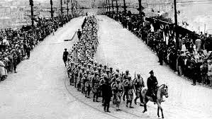
Ateşkes Antlaşmasının uygulaması
İtilaf Devletleri, Osmanlı’ya Mondros Ateşkesi’ni imzalatarak, gizli antlaşmalarla paylaştıkları Osmanlı topraklarını işgal etmek için hukuki dayanağı elde etmiş oldu.
Ateşkesin maddelere bakıldığında, Osmanlı Devleti her türlü işgale karşı açık hâle gelmişti. Hatta İşgallere karşı konulmasını engellemek için de bütün tedbirler alınarak Osmanlı Devleti savunmasız hâle getirilmişti.
Özellikle Mondros Ateşkes Antlaşması’nın 7. ve 24. maddeleri, İtilaf Devletleri’nin Osmanlı topraklarında istedikleri yerleri işgal etmelerine zemin hazırlamıştı.
Mondros Ateşkes Antlaşması’nın imzalanmasından hemen sonra İngiltere, Musul’a girerek ateşkese rağmen Osmanlı topraklarındaki ilk işgalini gerçekleştirdi (3 Kasım 1918). Ardından İngilizler İskenderun limanını da işgal ettiler. İngiliz işgalleriyle birlikte Fransa da Adana ve çevresini işgale başladı.
13 Kasım 1918’de İtilaf donanması İstanbul’a gelerek Dolmabahçe Sarayı önlerinde demir attı. Böylece Osmanlı Devleti’nin başkenti de fiilen işgal edilmiş oldu.

Slide 8
Milli Varlığa Yararlı Dernekler
Kars İslam Şurası- Karslılar Cemiyeti………………………….. 5 Kasım 1918
Trakya-Paşaeli Müdafaa-i Hukuk Cemiyeti ………………… 30 Kasım 1918
Şark Vilayetleri Müdafaa-i Hukuk Cemiyeti (Doğu Anadolu Müdafaa-i Hukuk Cemiyeti……………………………………………………………2 Aralık 1918
İzmir Müdafaa-i Hukuk Cemiyeti………………………………….Ocak 1919
İzmir Redd-i İlhak Cemiyeti…………………………………..……. 14 Mayıs 1919’
Trabzon Muhafaza-i Hukuk-u Millîye Cemiyeti……….….. 12 Şubat 1919
Kilikyalılar Cemiyeti:…………………………………….……………21 Aralık 1918
Millî Kongre Cemiyeti……………………………………………….29 Kasım 1918
Bölgelerinin Türklüğünü kanıtlamak çabasındaydılar. Bunun için de tarihsel gerçeklerle birlikte nüfus çoğunluğuna önem vermişlerdir.
Wilson İlkeleri’nin 12. maddesinden yararlanmak istemişlerdir.
Bölge halkının desteğini ve birliği sağlamak için geniş katılımlı kongreler düzenlemişlerdir.
Haklarını savunmak, isteklerini iletmek için Paris Barış Konferansı’na ve İstanbul’daki İtilaf Devletleri temsilcilerine heyetler göndermişlerdir.
Bölgelerini işgalcilere ve azınlıklara karşı savunmuşlardır
ANADOLU VE RUMELİ MÜDAFAİ HUKUK CEMİYETİ

Slide 9
Milli Varlığa Zararlı Dernekler
Azınlıkların Kurduğu Cemiyetler
Mavri Mira Cemiyeti
Pontus Rum Cemiyeti
Kardos Cemiyeti
Etnik-i Eterya Cemiyeti
Hınçak ve Taşnak-Sütyun Cemiyetleri
Makabi-Alyans İsrailit Cemiyetleri
Rum-Ermeni Birlik Komitesi
Rum, Ermeni ve Museviler tarafından kurulan bu cemiyetlerin ortak amacı, dağılan Osmanlı İmparatorluğu topraklarından pay almak ve kendi devletlerini kurmaktı. Bu amaçları doğrultusunda Wilson İlkeleri’nin 12. Maddesi’nden yararlanmak arzusuyla bulundukları bölgelerde nüfusça çoğunlukta oldukları iddiasında bulunuyorlar hatta sahte nüfus kayıtları düzenlemekten de çekinmiyorlardı.
Milli Varlığa Düşman Cemiyetler
Sulh ve Selamet-i Osmaniye Cemiyeti
Teali İslam Cemiyeti
İngiliz Muhipleri Cemiyeti
Wilson Prensipleri Cemiyeti
Kürt Teali Cemiyeti
Hürriyet ve İtilaf Fırkası
Millî varlığa düşman cemiyetlerin çoğu İtilaf Devletleri’nin, özellikle de İngilizlerin desteğiyle kurulmuş ve yönlendirilmişlerdir. Bu cemiyetler, halkın gücüne dayanarak bağımsızlığın sağlanabileceğine inanmadıkları için İstanbul Hükümeti’nin politikalarını desteklemişler ya da güçlü bir devletin manda ve himayesini istemişlerdir. Bu cemiyetlerin faaliyetleri millî birliği bozucu sonuçlar doğurmuştur.

Slide 10
Aralık 1918 de 400 kişilik bir Ermeni grubun Adana Dörtyol’u yağmalamaları ,500 kişilik Fransız birliğinin ,Mersini işgal etmesi, Adana’da kurulan Fransız işgal kuvvetlerinin mühürlerinde Ermenistan ibaresini kullanmaları üzerine Kilikyalılar Cemiyeti üyeleri Osmanlı idarecilerine şu telgrafı ekmişlerdir.
Feryatname
ilk mütareke görüşmelerinde vilayetimizin pek haklı olarak işgalinden vazgeçilmesi esasen meyus ve mahzun olan kalplerimize teselli vermişti. bu defa tahliyesine muvafakat edilmesi, bütün vilayetimiz ahalisini hayret ve teessür içinde, yeis ve matemlere boğdu. nasıl oluyor da, koca bir islam Türk vilayetinin sebepsiz tahliyesine rıza gösteriliyor?
anadolumuz'da din ve milletimizin ilk tecelli ettiği yer burası değil midir? Osmanlı vatanında Türk milletini temsil eden burası değil de neresidir? bütün şan ve şerefle dolu bir saltanatın esas temsilcisiyiz. milletimizin acı ve tatlı günlerinde hissemiz vardır. bütün kardeşlerimizle kanlarımızı beraber akıttık. müşterek ve ayrılmaz bir vatan ve millet için uğraştık.
bu vilayette parlak bir mazimiz, kadim medeniyet eserlerimiz, milli şairlerimiz ve alimlerimiz var. bizi buraya bağlayan ve ayıramayacak olan nica rabıtalarımız, kudsi geleneklerimiz var. acı yokluklara katlandıktan sonra, bu mütarekede tek istifademiz, geri kalan topraklarımızı istiladan korumak değil mi idi?
bu umumi harbin fırtınaları içinde, işgal görmeyen bir vilayetin sonradan bu tehlike ile karşı karşıya bırakılması ve candan sevdiğimiz askerlerimizden ayrılmak ne kadar acıdır. vilayetimiz tahliye edilir edilmez velev ki geçici olsun, bir işgal baş gösterecektir.
herhangi bir kuvvet bir yerde yerleştikten sonra yapılacak teşebbüsler kolay olmayacaktır. bugünkü vaziyet muvacehesinde, alelade mülki bir hükümet ile milli haklarımızın temin edilemeyeceği göz önünde tutulmalıdır. binaenaleyh bir yanlışlık ve zayıflık göstererek, selametimizi tehlikeye düşürmeyiniz.
verilmiş veya verilecek her hangi vaad, aleyhimizde kazanılmış bir hak sayılmaz. bunu biz adana ahalisi, size bildirir, işgalin mütareke şartlarına göre toros tünelleri ile iktifa edilmesini ve milli, vatani haklarımızın korunmasını istirham eyleriz.
hükümetimizin ve milli meclisimizin bu noktaları göz önünden uzak tutmayacağına kanaat besleğimizi de ilaveten arz ederiz."

